Slide 1
El dominó químico
Aprendiendo con emociones

Slide 2
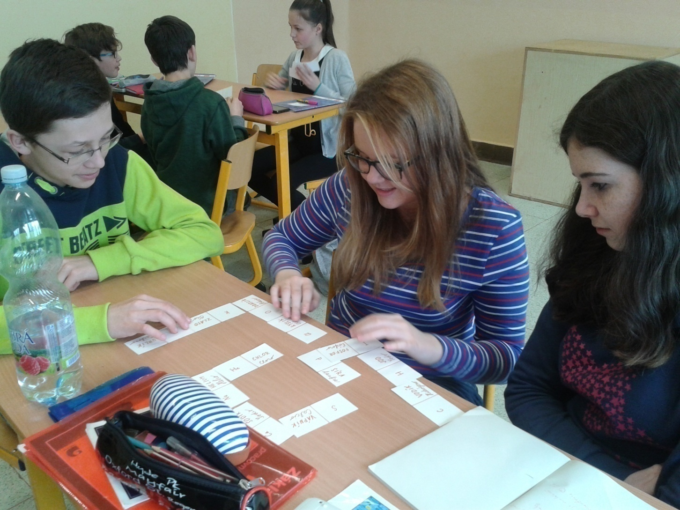
Cómo aprender los símbolos químicos jugando?

Slide 3
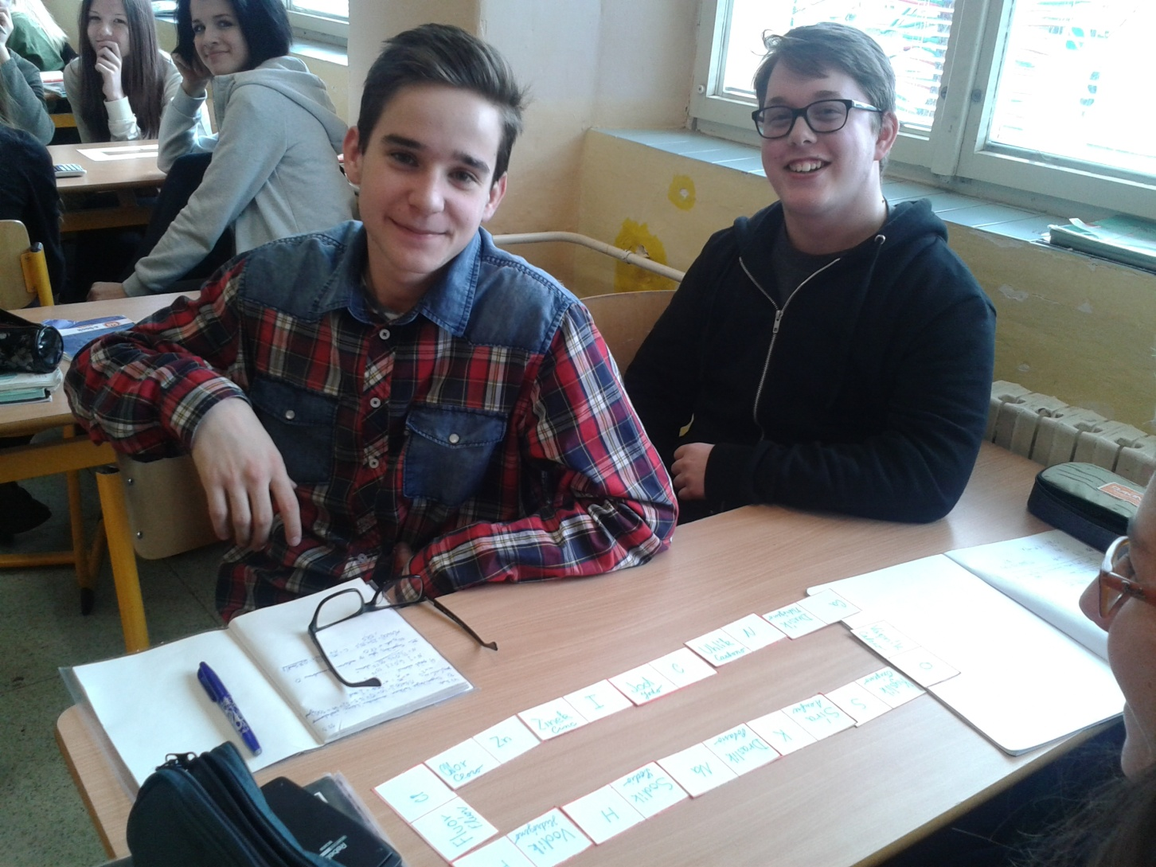
Por supuesto jugando al domino químico

Slide 4
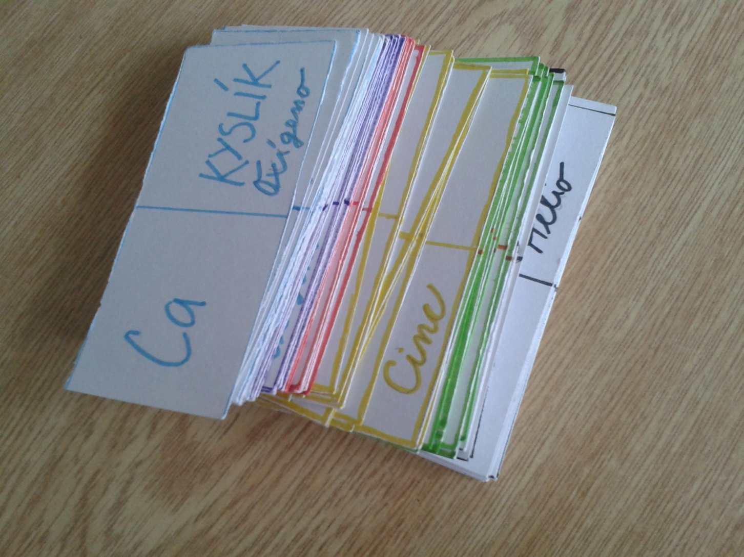
El grupo de estudiantes recibe la baraja de naipes.

Slide 5
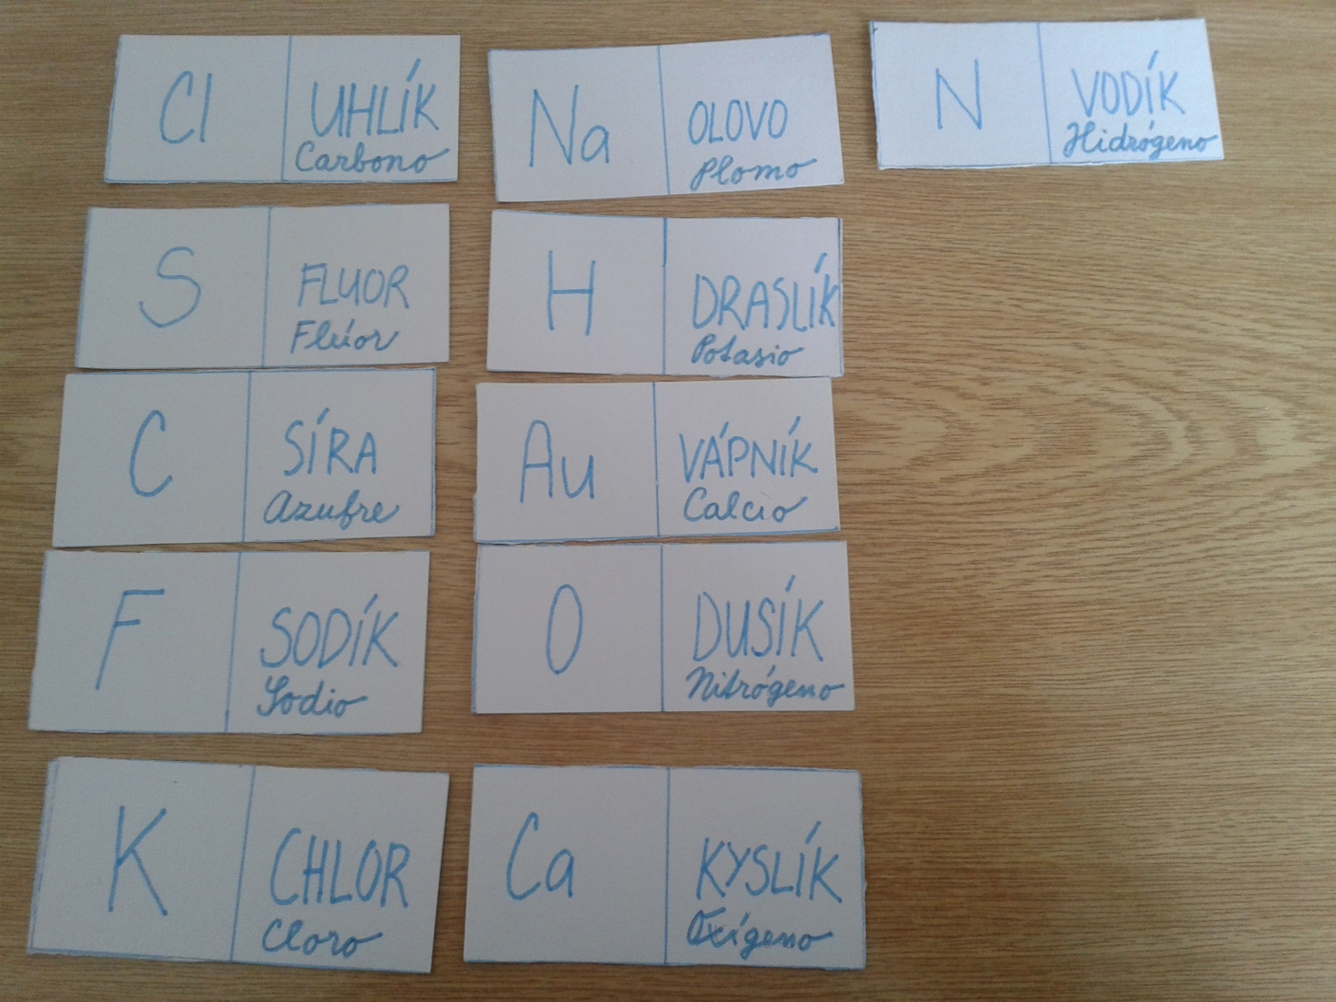
Cada carta tiene dos partes – en una parte el símbolo de un elemento y en la otra el nombre de otro elemento distinto.

Slide 6
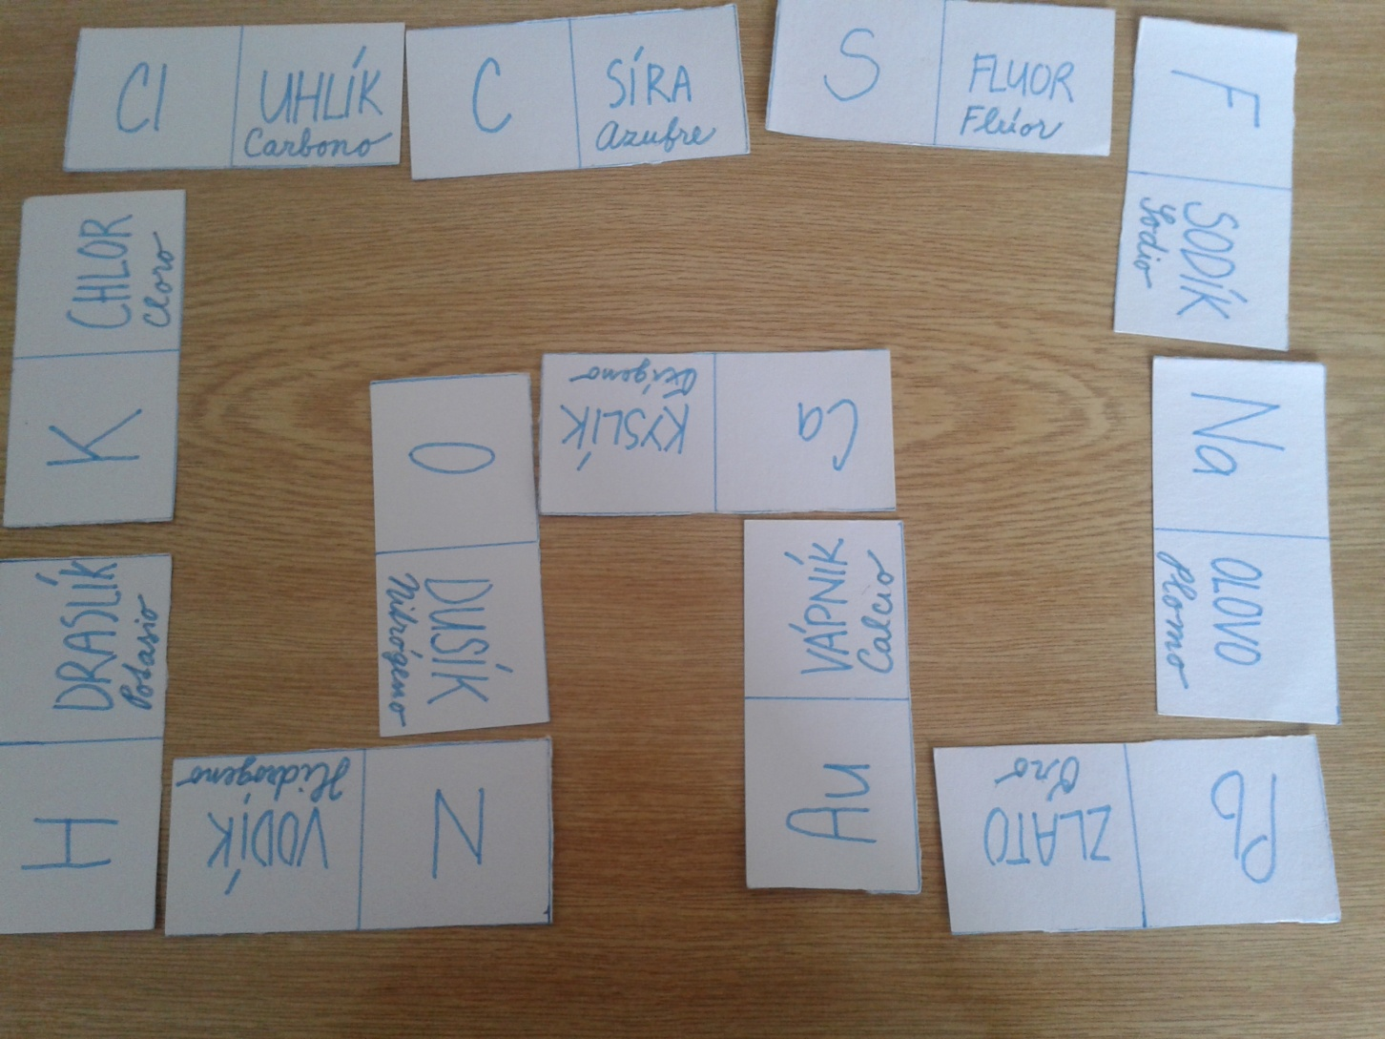
Los estudiantes tienen que colocar las cartas de forma que coincida cada nombre con su símbolo.

Slide 7
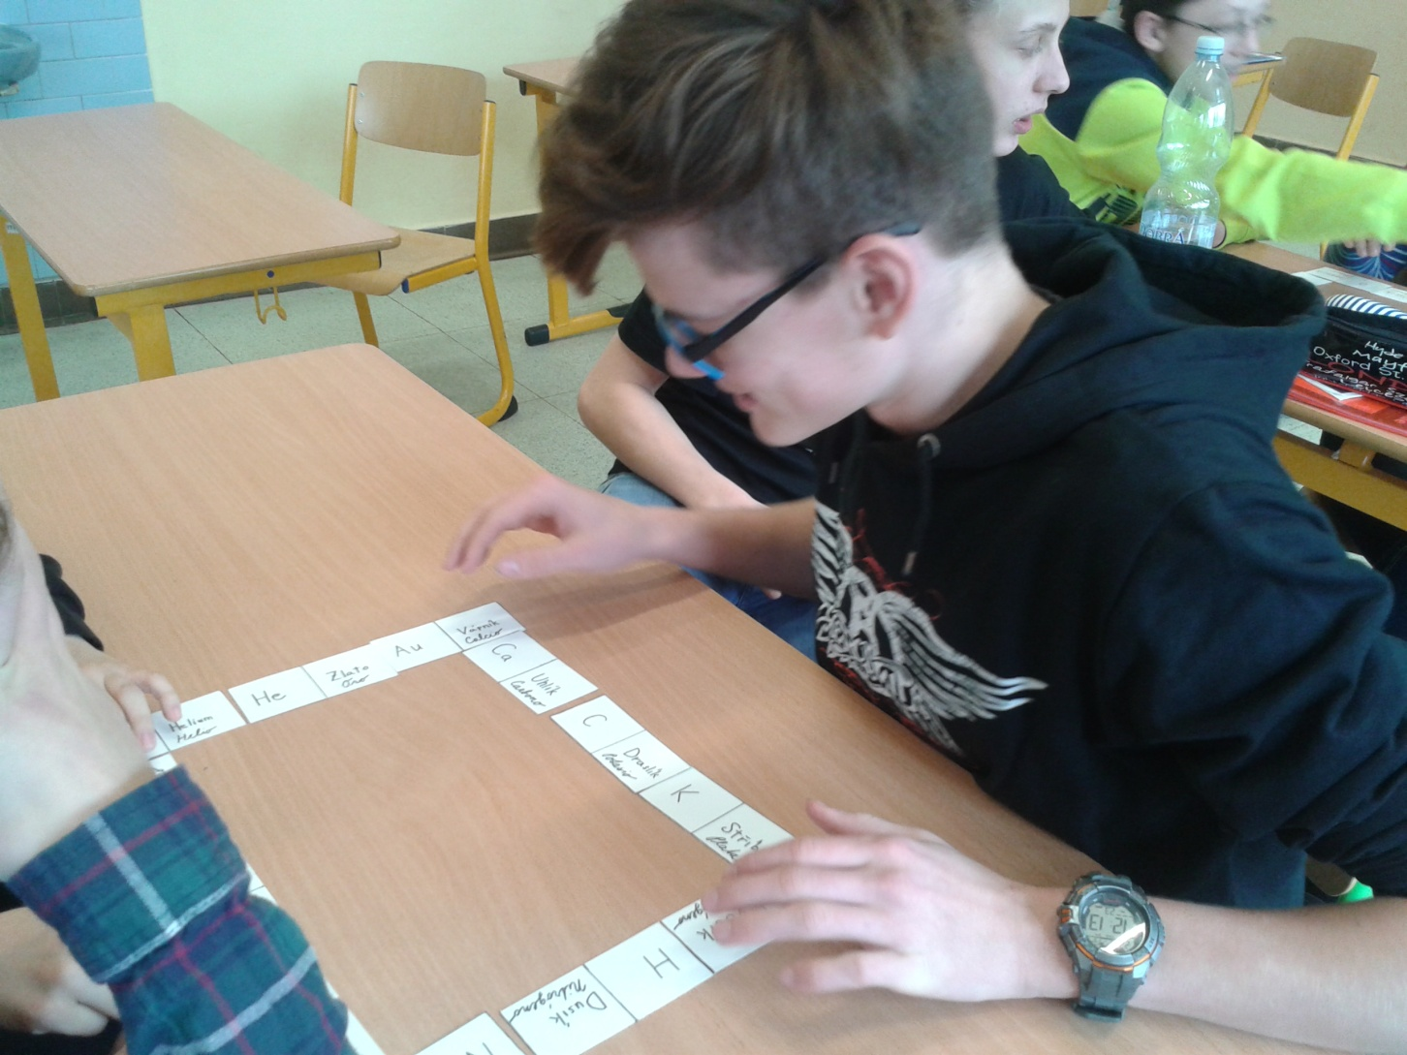
Los estudiantes se diverten y al mismo tiempo aprenden los símbolos de los elementos.

Slide 8
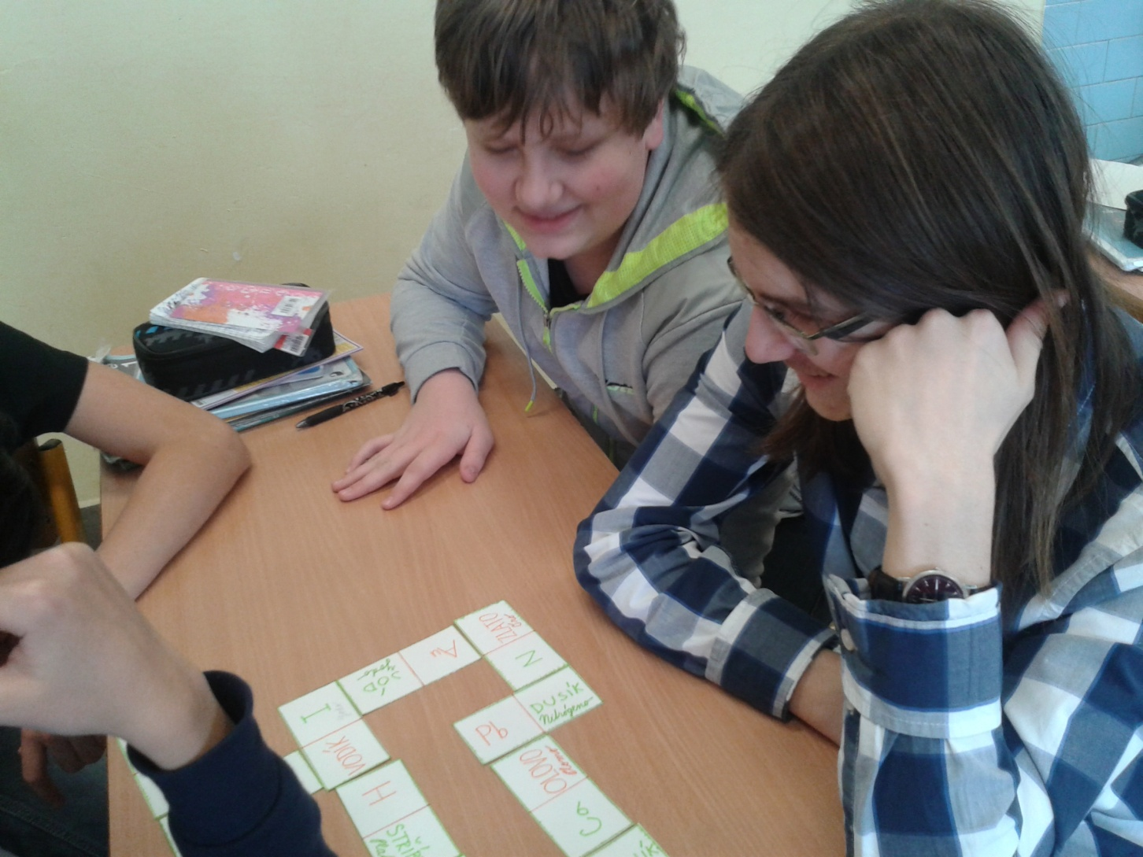
La actividad fue realizada en clase de 1.E.

Slide 9
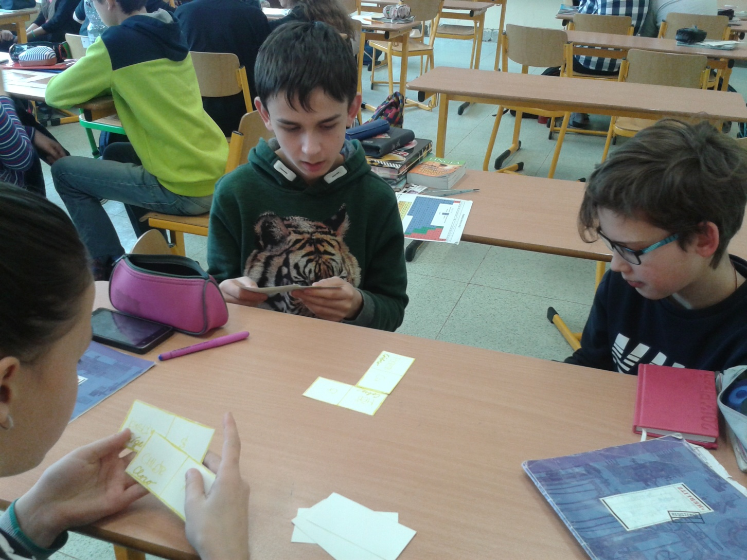
La actividad promueve el aprendizaje individual y en grupo.

Slide 10
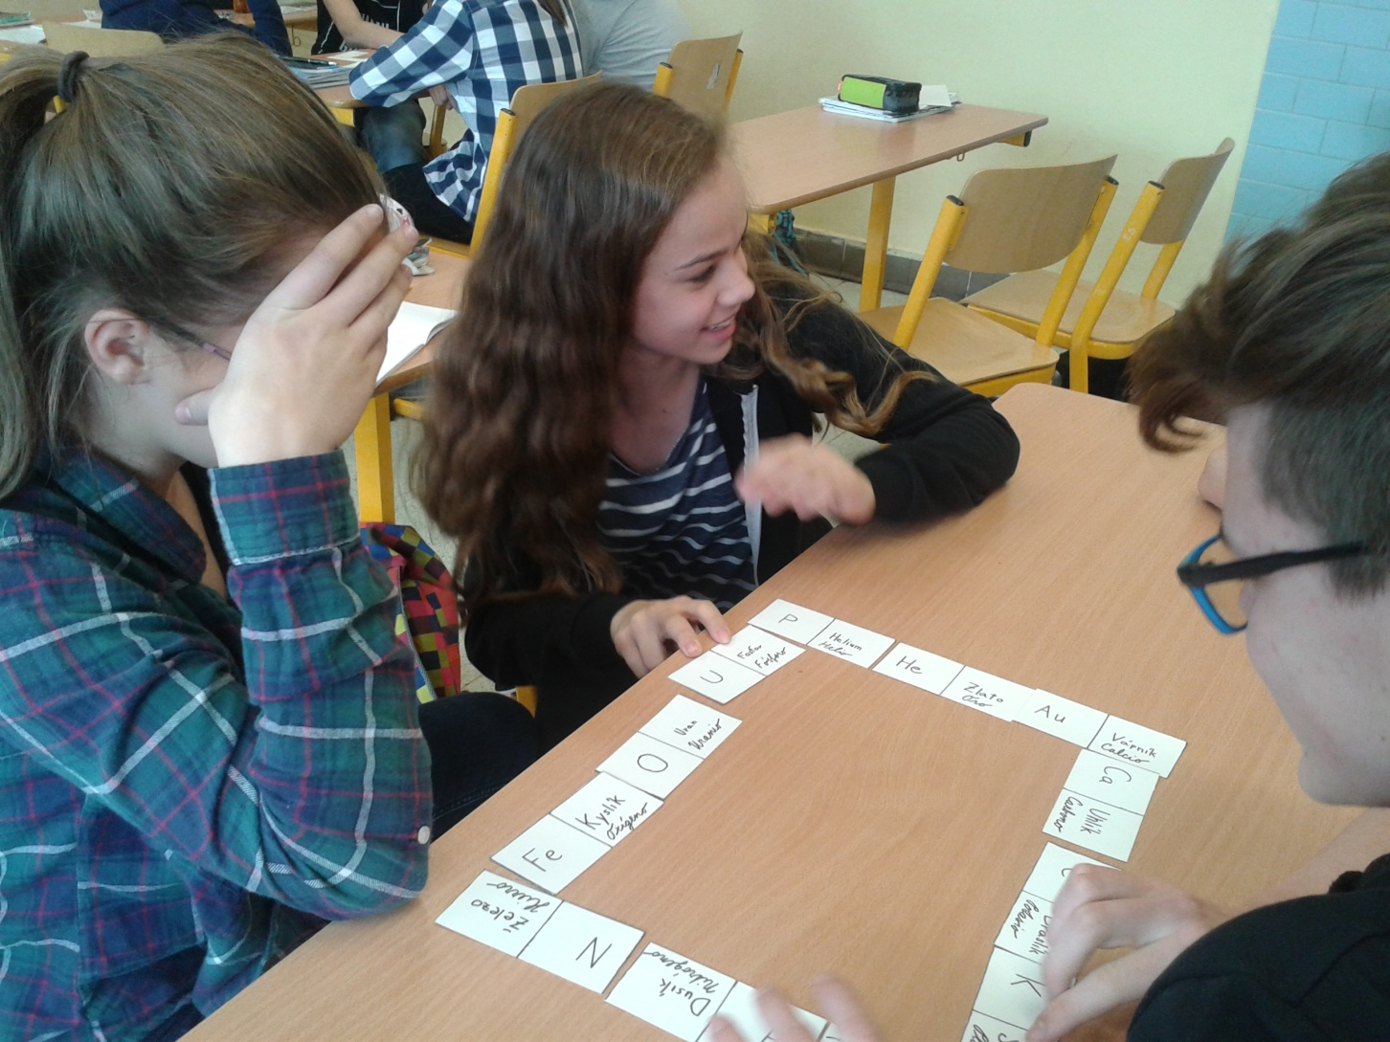
Fue divertido para los alumnos.

Slide 11
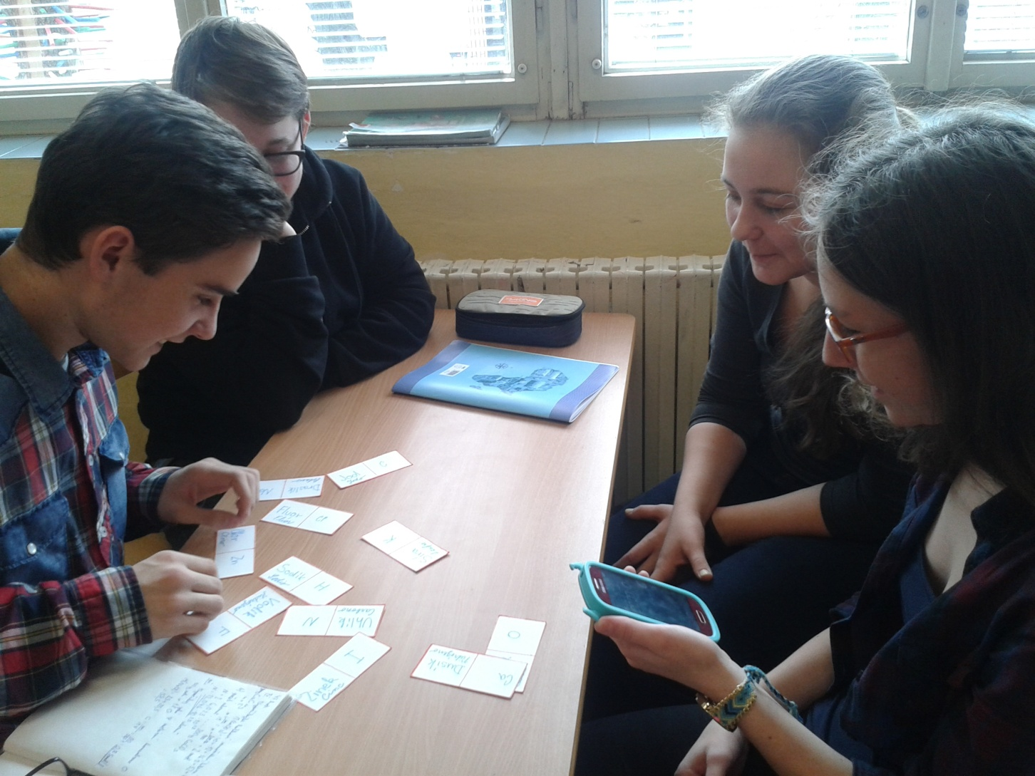
Después los estudiantes calcularon cuánto tiempo les llevó colocar las cartas.

Slide 12
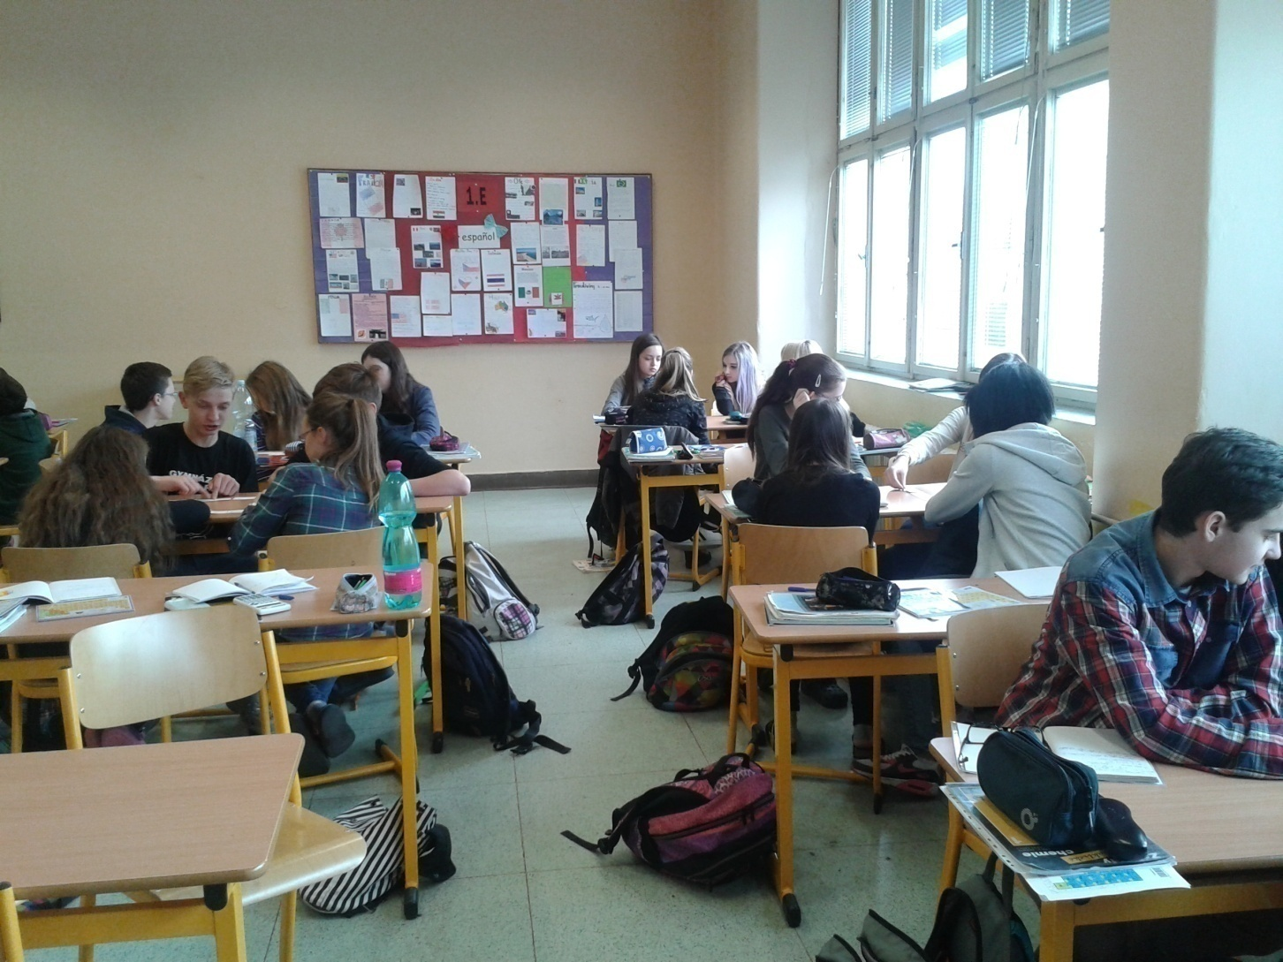
Ellos trabajaron en grupos de cuatro.

Slide 13
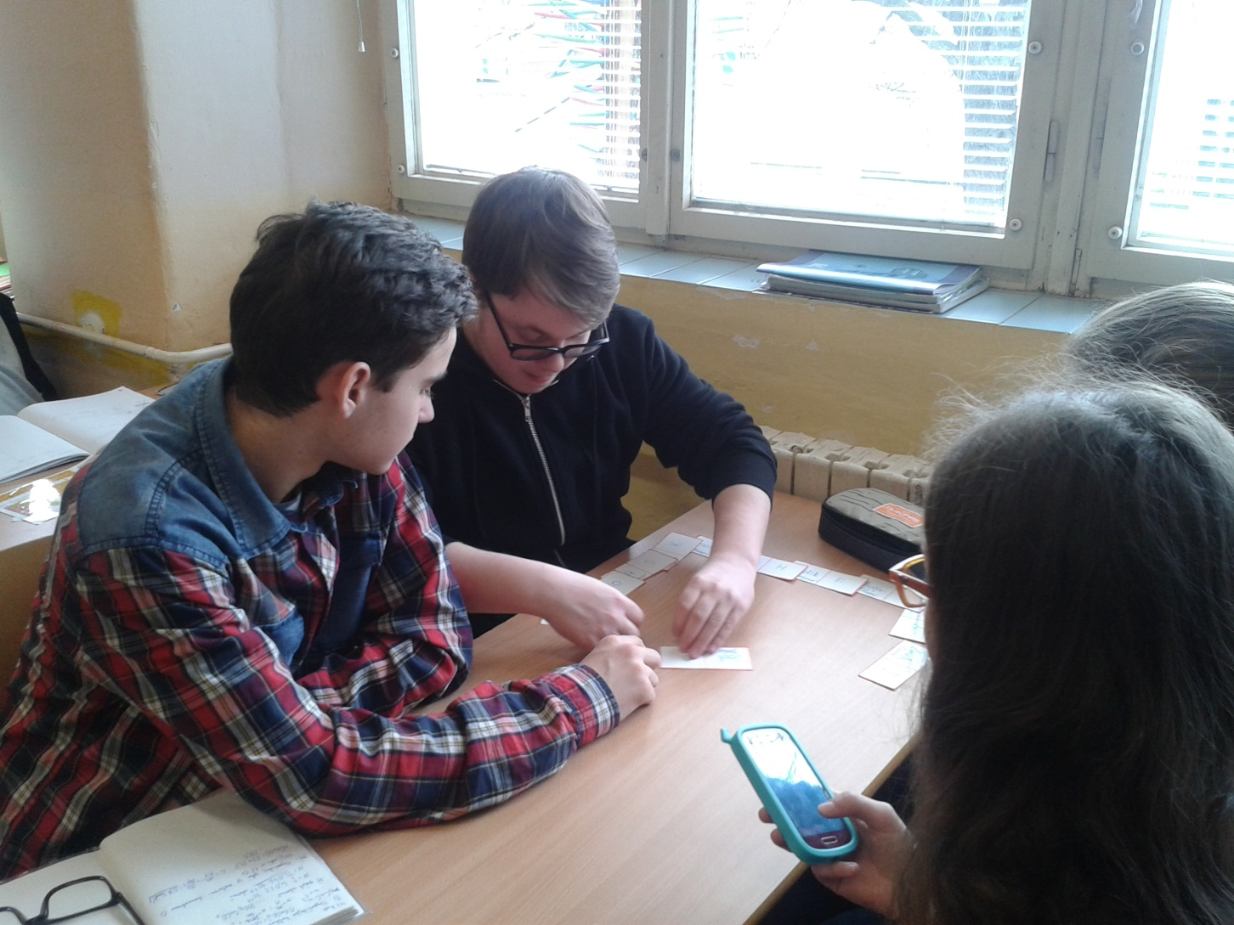
Los estudiantes hicieron sus propias cartas con otros elementos.

Slide 14
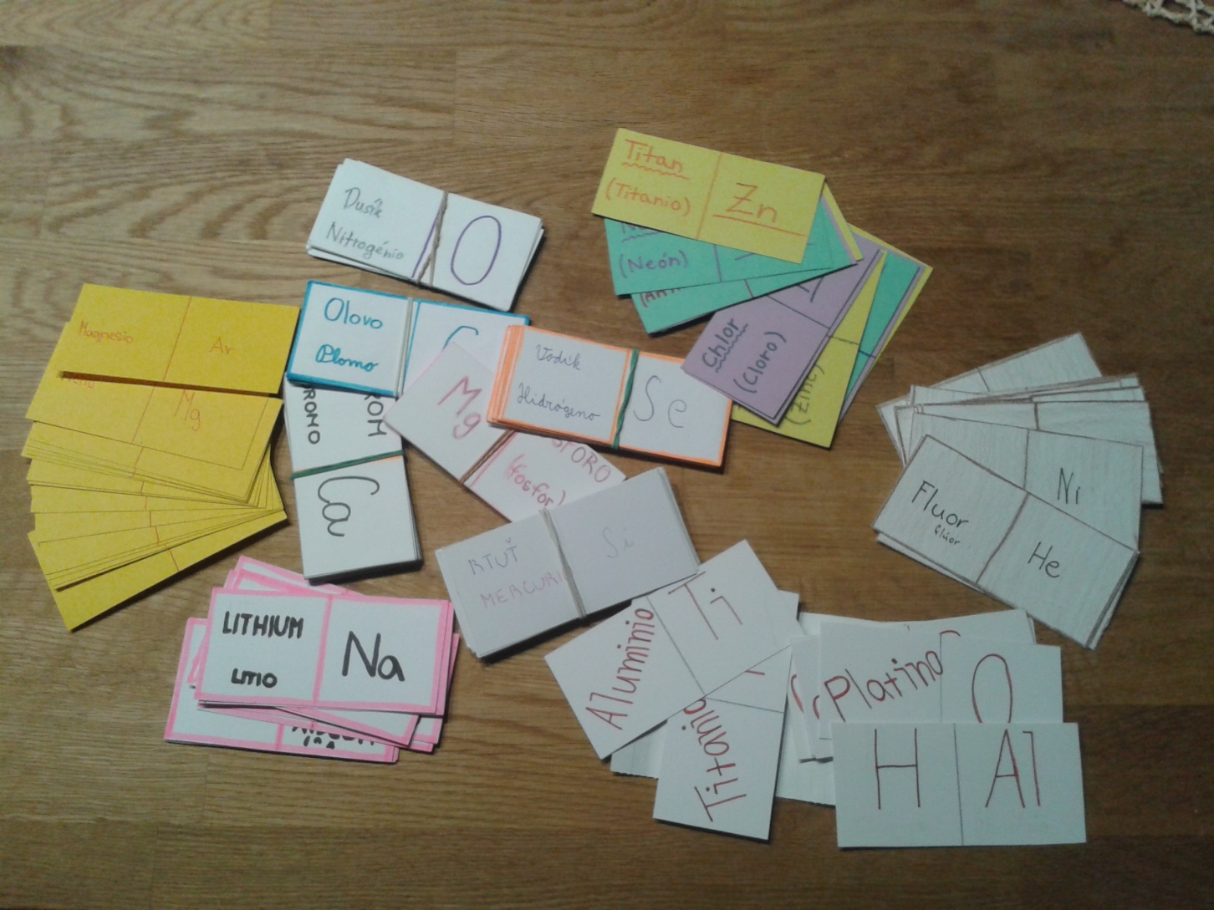
Quién quiere jugar?

